Slide 1
Доли. Обыкновенные дроби.
г

Slide 2
Идентификатор: 239-956-806

Slide 3
Вычислить.
52:2 | 72:24 | 95:5 | 96:3 | 84:28
+24 | •12 | +56 | +28 | •18
:25 | +34 | :3 | :4 | +46
•36 | :5 | -8 | •5 | :20
:18 | +56 | •3 | :25 | •3

Slide 4
одна четвёртая одна пятая
Изучение нового материала.
одна вторая одна третья

Slide 5
Дробь-это доля или сумма нескольких долей
1
4
3
4
1 и 3 — числители
4- знаменатель
1 3
; - обыкновенные дроби
4 4

Slide 6
1-числитель
6- знаменатель
1 , 2 , 3 - обыкновенные дроби
4 5 7
1
6
Доля-это каждая
из равных
частей
единицы

Slide 7
Обыкновенные дроби
Записи вида и т. д. называют обыкновенными дробями.
7
Числитель
3
Знаменатель
Числитель дроби пишут над чертой, а знаменатель – под чертой.
Знаменатель показывает, на сколько долей делят, а числитель – сколько таких долей взято.

Slide 8
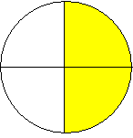
Какая часть фигуры закрашена?

Slide 9
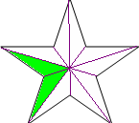
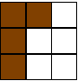
Какая часть фигуры закрашена?

Slide 10
Запишите дроби:
а) две пятых
б) четыре седьмых
в) шесть сотых
г) три десятых
д) пять двенадцатых
е) семь одиннадцатых
ж) одна четвёртая.

Slide 11
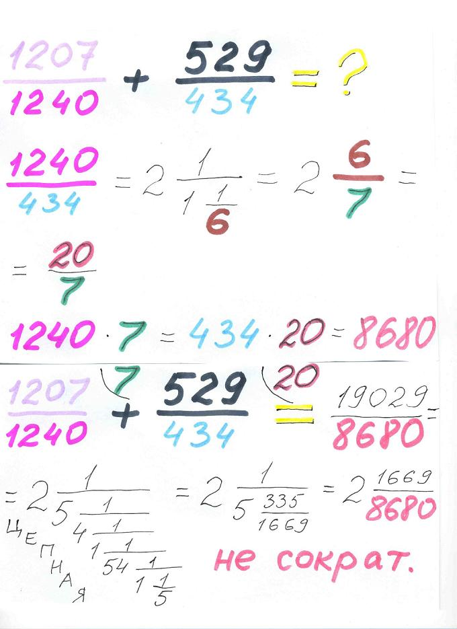
Исторические сведения
Дроби появились в глубокой древности. При разделе добычи, при измерениях величин, да и в других похожих случаях люди встретились с необходимостью ввести дроби.
Интересная система дробей была в Древнем Риме. Она основывалась на делении на 12 долей единицы веса, которая называлась асс. Двенадцатую долю асса называли унцией. А путь, время и другие величины сравнивали с наглядной вещью - весом.
Современную систему записи дробей с числителем и знаменателем создали в Индии. Только там писали знаменатель сверху, а числитель - снизу, и не писали дробной черты. А записывать дроби в точности, как сейчас, стали арабы.

Slide 12
Домашнее задание.
Изучить пункт 23,
выполнить
№№ 925, 926, 934 (а).

Slide 13
Итог.
Прочитать дроби.

Slide 14
Спасобо за урок!

